Slide 1
OFERTA INSTITUCIONAL
Unidad para la atención y reparación integral de victimas.

Slide 2
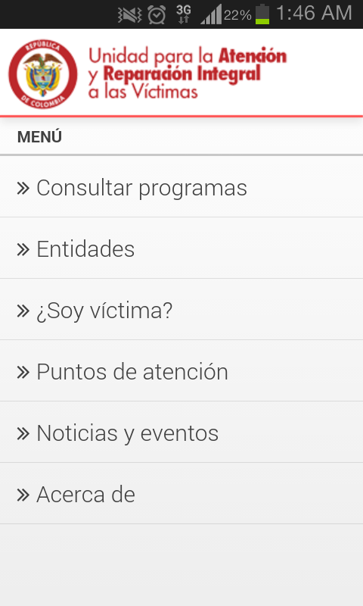
SERVICIOS MÓVILES - APP
Opciones para atención integral

Slide 3
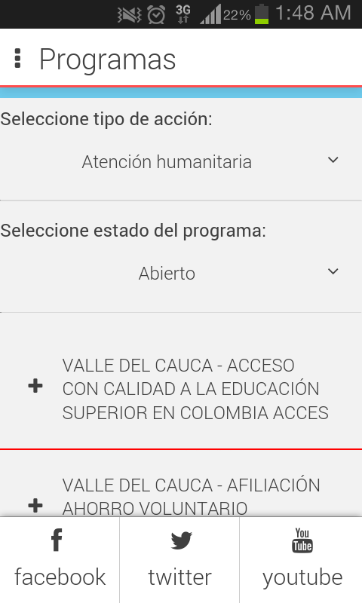
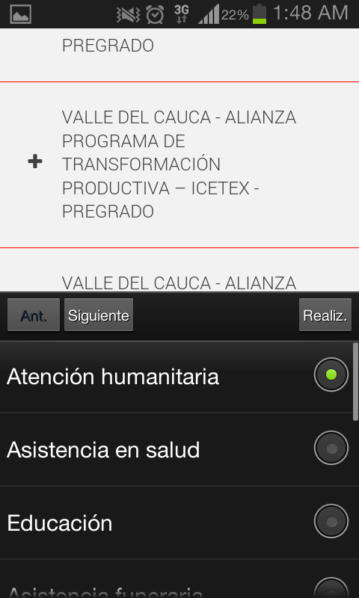
Consultar Programas

Slide 4
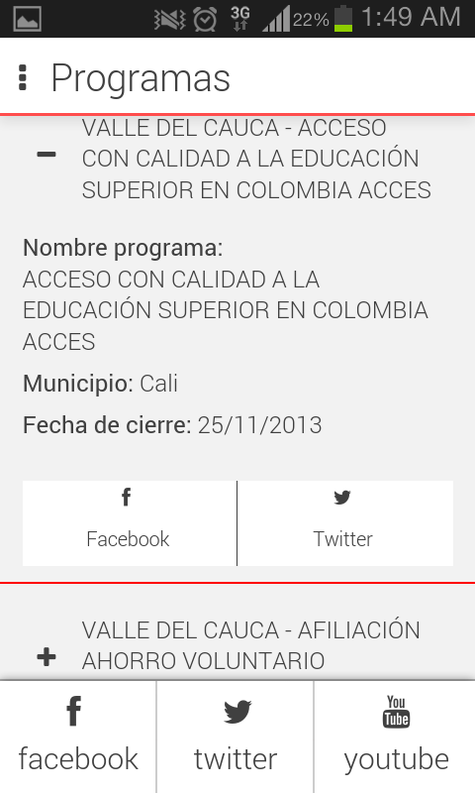
Consultar Programas – Redes sociales
La aplicación permite compartir en Facebook y Twitter.

Slide 5
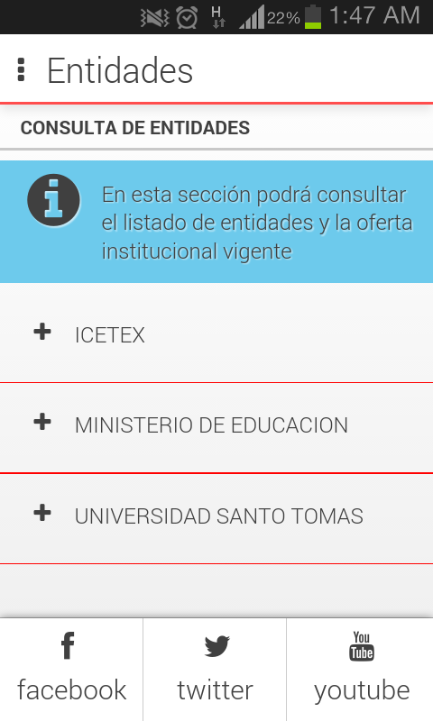
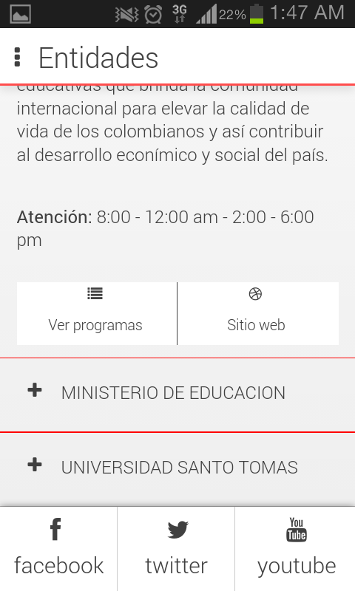
Listado de entidades

Slide 6
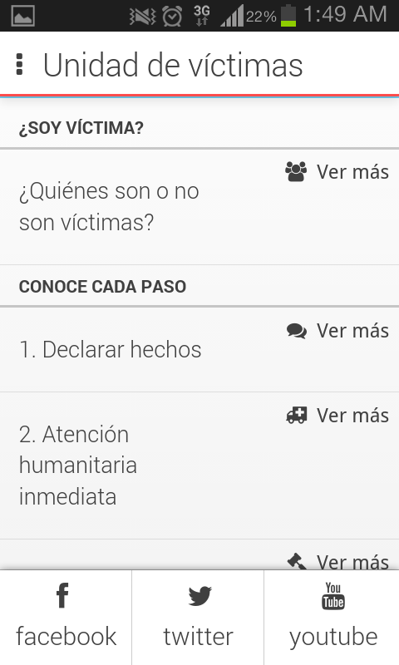
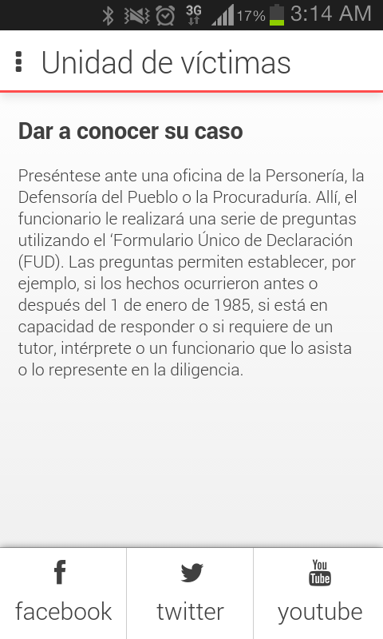
¿Soy víctima? – ABC de la ley

Slide 7
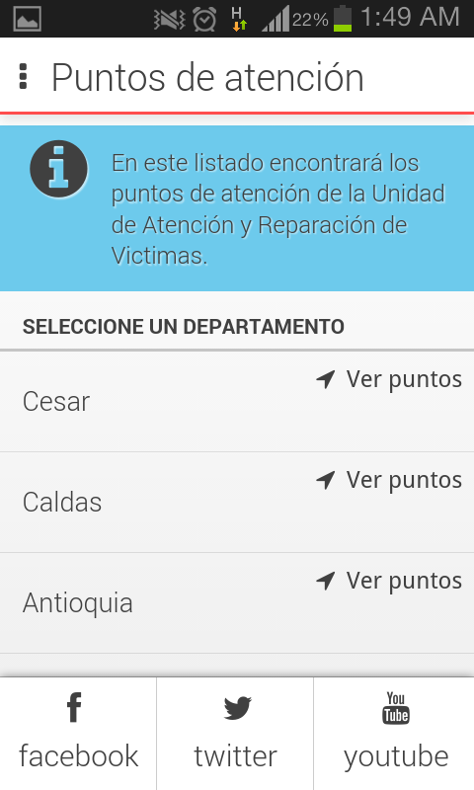
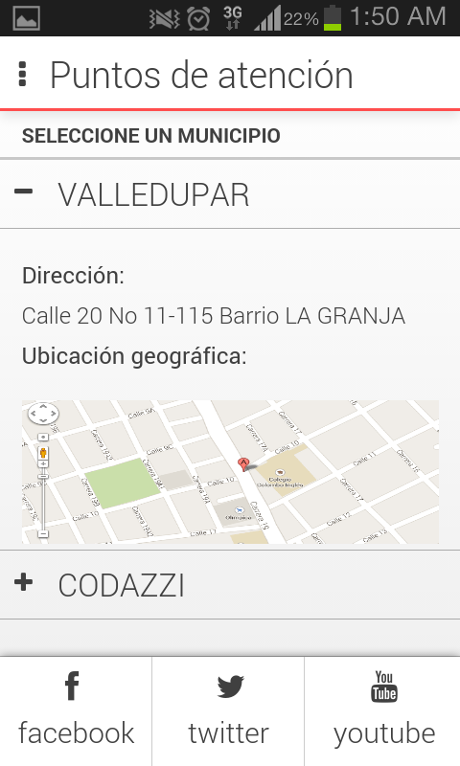
Puntos de atención

Slide 8
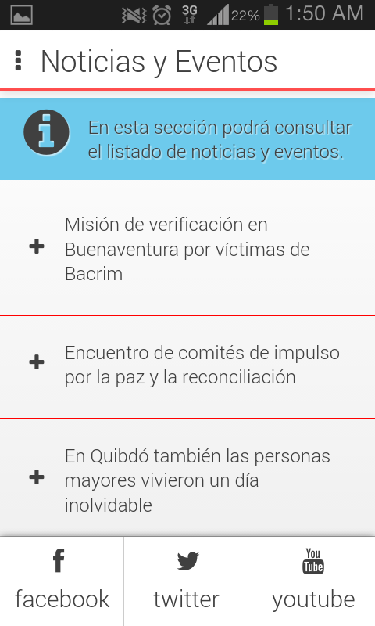
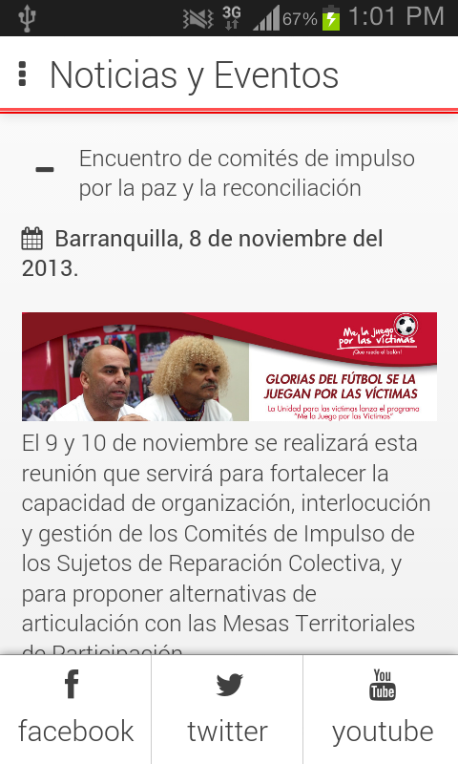
Noticias y Eventos

Slide 9
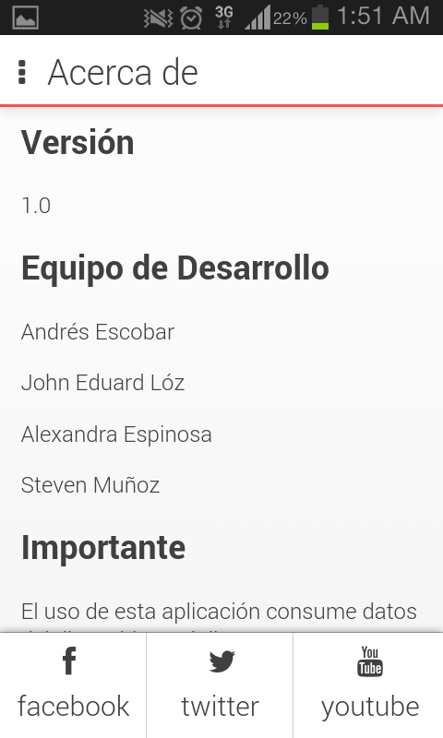
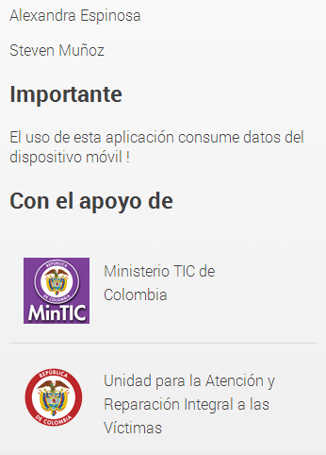
Acerca de
Información general

Slide 10
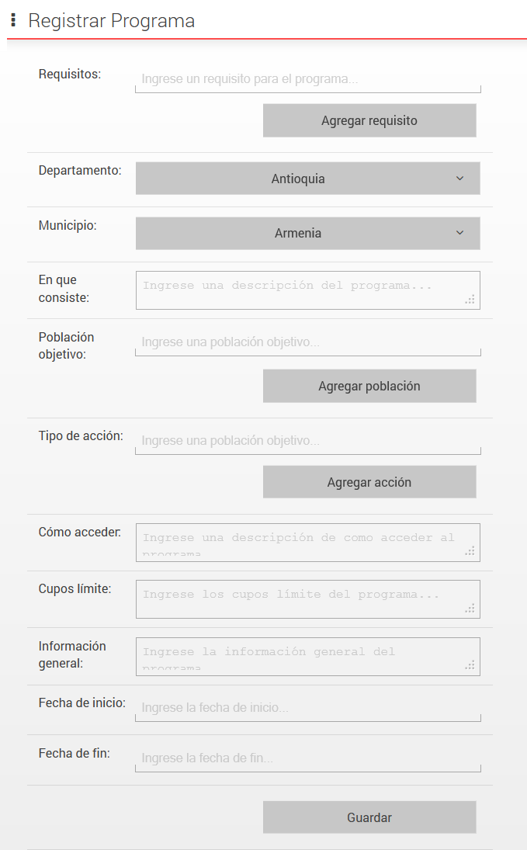
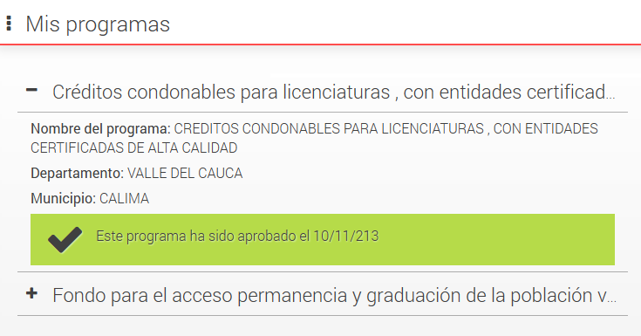
Plataforma web - Entidades
Registrar programas

Slide 11
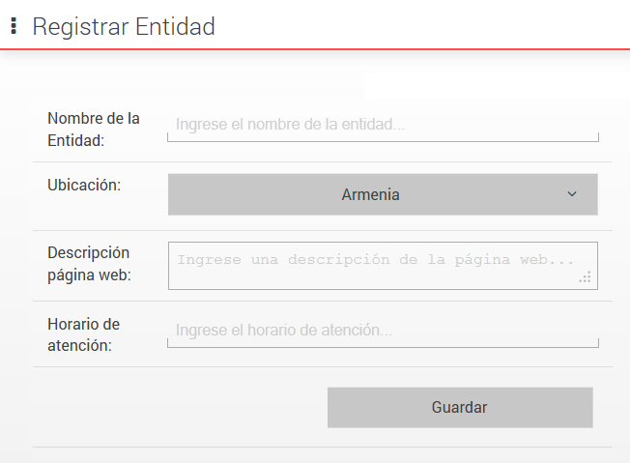
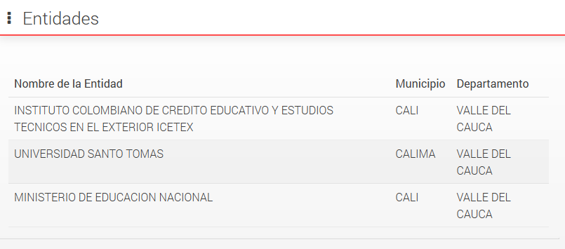
Plataforma web – Unidad de Atención
Administración de entidades

Slide 12
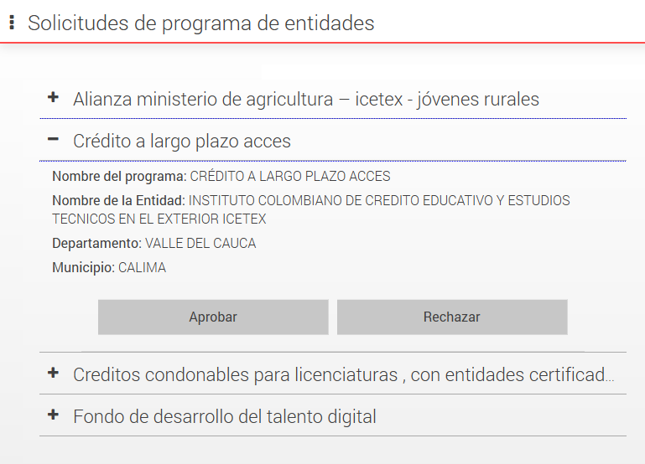
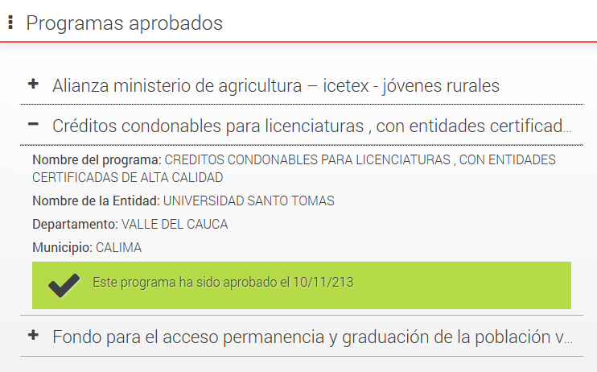
Plataforma web – Unidad de Atención
Aprobación de programas

Slide 13
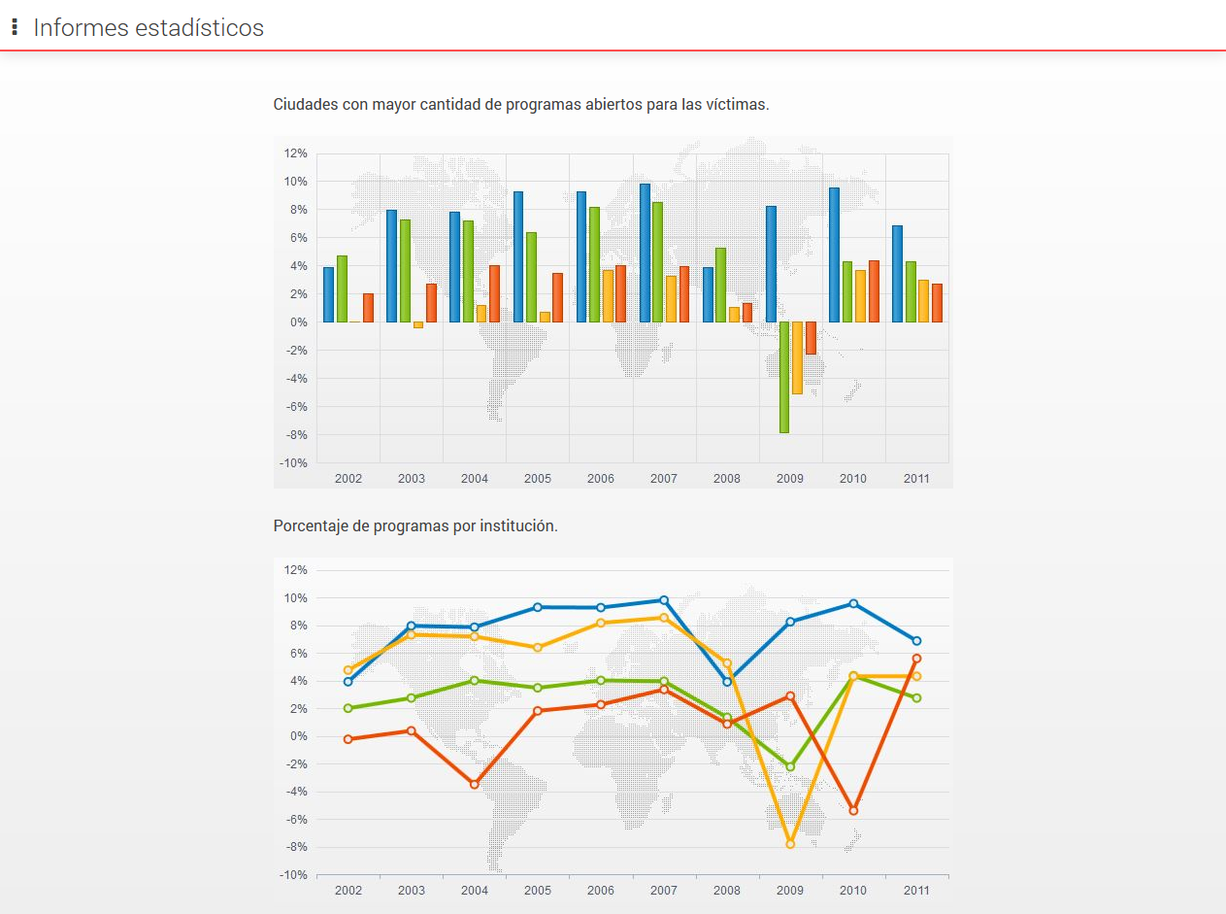
INFORMES ESTADÍSTICOS

Slide 14

PROYECCIÓN
Sistema de información integral.
Sitio web público SIN SMARTPHONE.

